Slide 1
Rapport d'activité 2021
Bureau de la Commission locale de l'eau
Réunion du 4 avril 2022

Slide 2
Bilan synthétique de l'activité 2021
Le présent bilan est tout d'abord destiné aux membres du SMEGREG et de la CLE.
Il rend compte :
  de l'activité de la CLE ;
  de l'activité du SMEGREG au titre :
    de ses missions statutaires historiques ;
    de sa mission de secrétariat technique de la CLE ;
    de son rôle de facilitateur de l'action publique en tant qu'EPTB (Etablissement Public territorial de bassin.
2

Slide 3
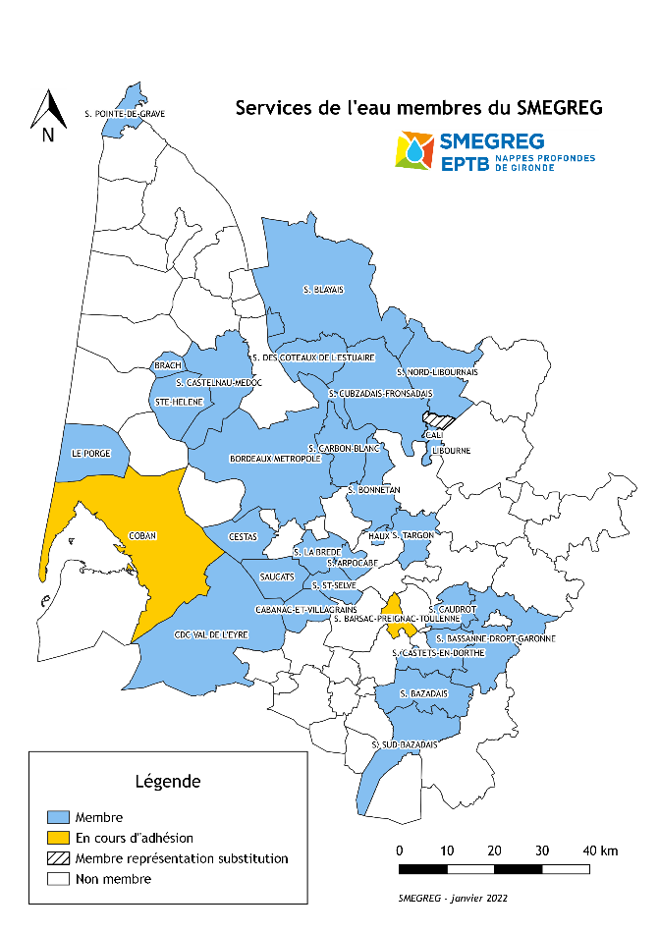
Volet Institutionnel : gouvernance – réunion des instances
SMEGREG :
Entrée de la Communauté de communes du Val de Leyre (arrêté du 18 mars 2021) portant à 26 le nombre de services AEP au sein du 3e collège du SMEGREG.
Demandes d'adhésion :
SIAE Barsac-Preignac-Toulenne (25/11/2021)
COBAN (15/12/2021)
3

Slide 4
Volet Institutionnel : gouvernance – réunion des instances
SMEGREG :
4 réunions du Comité syndical :
      24 février (débat d'orientation budgétaire)
      17 mars (budget primitif)
      8 juin (compte administratif et décision modificative)
    20 et 27 juin : élections départementales
      1er décembre (élection du bureau)
Département | Bordeaux Métropole | Services AEP hors BM
Célia MONSEIGNE Canton Nord Gironde Présidente | Sylvie CASSOU-SCHOTTE Mérignac vice-Présidente | Pierre DURAND SIAO de Carbon Blanc vice-Président
Pascale GOT Canton sud Médoc | Guillaume GARRIGUES Talence | Eric ARRIGONI SIAEPA de Castelnau de Médoc
Agnès SEJOURNET Canton Libournais Fronsadais | Maxime GHESQIUERE Bordeaux | Gérard GAY SIAEPA Bassanne-Dropt-Garonne
Valérie DROUHAUT Canton Presqu'île | Gérard CHAUSSET Mérignac | Bruno CLEMENT Commune de Saucats
Valérie GUINAUDIE Canton Estuaire | Eva MILLIER Pessac | Jean-Luc DARQUEST SIEPA du nord Libournais
4

Slide 5
Volet Institutionnel : gouvernance – réunion des instances
CLE :
  deux réunions plénières :
    15 février
    22 mars
  une réunion du bureau le 28 juin
Groupe de travail "Ressources-Usages-Tableau de bord-Communication" :
  3 réunions :
    26 octobre : Tableau de bord
    8 novembre : Communication (information/sensibilisation)
    6 décembre : Tableau de bord
5

Slide 6
Volet Institutionnel : gouvernance – réunion des instances
Avis émis :
la CLE a émis 8 avis sur dossier
(2015 : 12, 2016 : 8, 2017 : 14, 2018 : 7, 2019 : 6, 2020 : 9)
en tant que secrétariat technique de la CLE, le SMEGREG a reçu 103 dossiers dont 65 pour information et 39 pour avis (24 en 2015, 34 en 2016, 41 en 2017, 88 en 2018, 39 en 2019, 34 en 2020) :
  dans 13 cas, les projets présentés n'avaient pas d'impact direct ou indirect sur les nappes du SAGE
  dans 12 cas, la compatibilité du projet avec le SAGE ne faisait pas débat
  les autres dossiers ont fait l'objet de demandes de renseignements supplémentaires ou/et d'une présentation à la CLE pour avis.
6

Slide 7
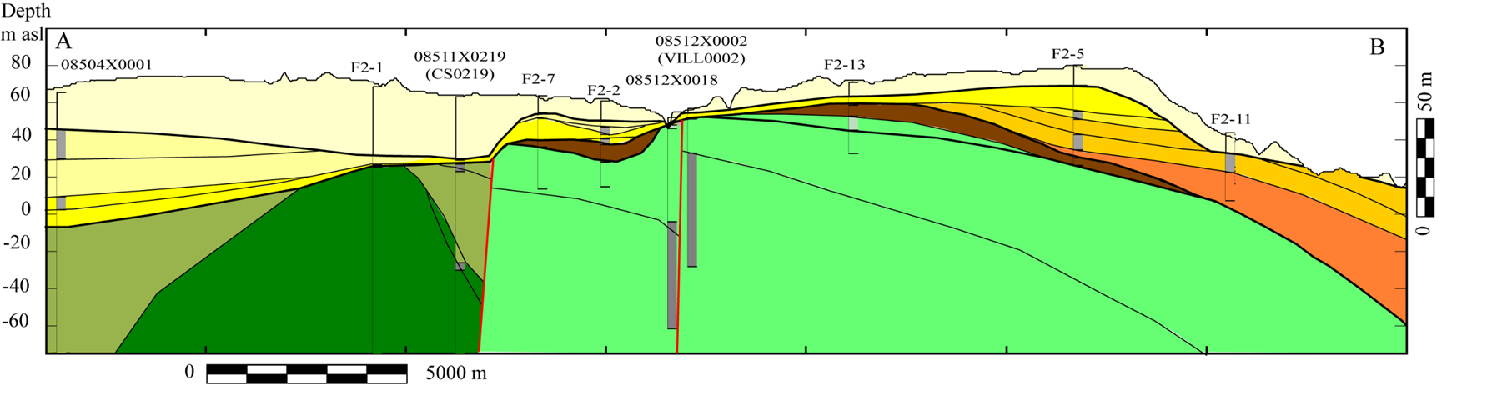
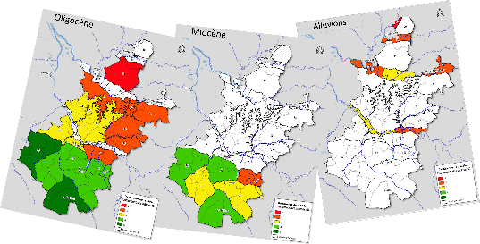
Volet Opérationnel
Etudes et recherches
Etudes générales relatives aux ressources mobilisables :
Cénomanien du sud Gironde
  soutenance de la thèse de Cloé Labat
  engagement de la finalisation d'un modèle géologique et de la construction d'un modèle hydrogéologique avec le BRGM
Ressources mobilisables pour l'AEP
dans la partie est du département
  aboutissement de l'étude ANTEA
7

Slide 8
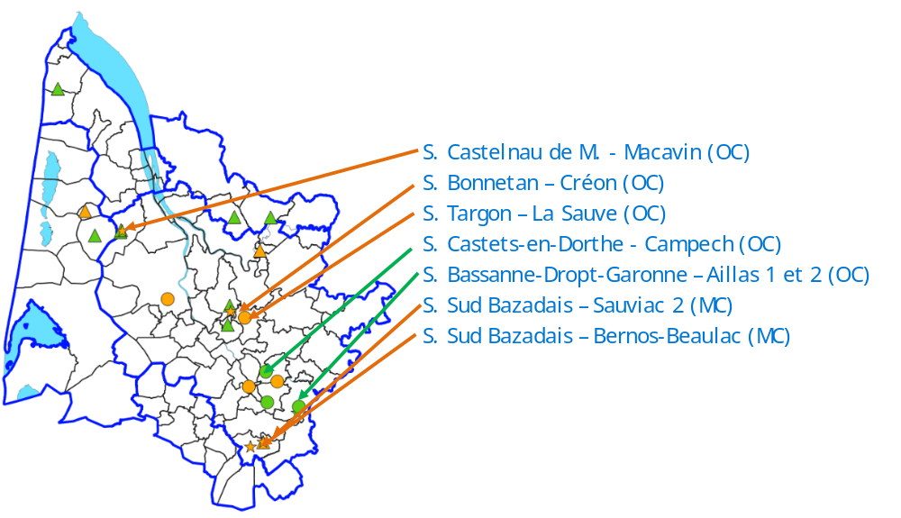
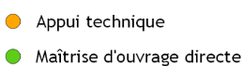
Volet Opérationnel
Etudes et recherches
Etudes ponctuelles par forage (substitutions locales) :
  8 forages (pour 712 m forés) :
    3 sous maîtrise d'ouvrage SMEGREG (329 m)
    5 en appui technique (383 m)
  cibles : Oligocène et Miocène
8

Slide 9
Volet Opérationnel
Etudes prévues par le SAGE ou demandée par la CLE
Achevé en 2021 :
  Cartes de vulnérabilité
  Finalisation du travail de recherche sur la prospective de la demande en eau potable
  Actualisation de la grille d'analyse des performances sur l'ILP
    Poursuivi en 2021 :
      Révision des VMPO
      Origine et usages de l'eau dans les activités viti-vinicoles
9

Slide 10
Volet Opérationnel
Animation territoriale en tant que secrétariat technique de la CLE
Espaces info économies d'eau
  41 interventions
  2 700 personnes sensibilisées
  dont 1 250 conseillées
    Programme d'actions pédagogiques "L'Eau un enjeu majeur"
      182 journées pour l'année scolaire 2020-21
      72 établissements concernés
      200 classes
      4 979 élèves
        Révision des autorisations de prélèvement
10

Slide 11
Volet Opérationnel
Animation territoriale en tant qu'EPTB
L'EPTB, facilitateur des actions des collectivités au profit de la gestion équilibrée et durable des ressources :
signature du Contrat de substitution
engagement de la révision du Schéma opérationnel de substitution
participation active à la concertation sur le projet de Champ captant des Landes du Médoc
11

Slide 12
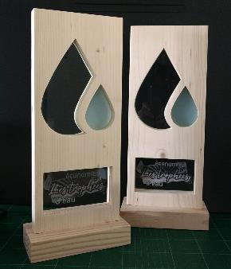
Evénement notable
Les premiers "Trophées économies d’eau" remis le 5 mai 2021
décernés par le Club "économies d'eau" initié par le Ministère en charge de l’Ecologie à la suite des Assises de l’eau en 2019
objectif : mettre en lumière les bonnes pratiques et les initiatives pour préserver les ressources en eau,
7 collectivités récompensées pour leurs actions de préservation de la ressource
SMEGREG lauréat dans deux des trois catégories :
  "Information, communication et sensibilisation des usagers" pour le portage de la politique d’économies d’eau inscrite dans le SAGE
  "Outils techniques visant la réduction des consommations", pour sa participation au projet Mac Eau,
SIAO de Carbon Blanc également primé au titre des "Actions ou prospectives innovantes pour la réduction des consommations"
12

